Slide 1
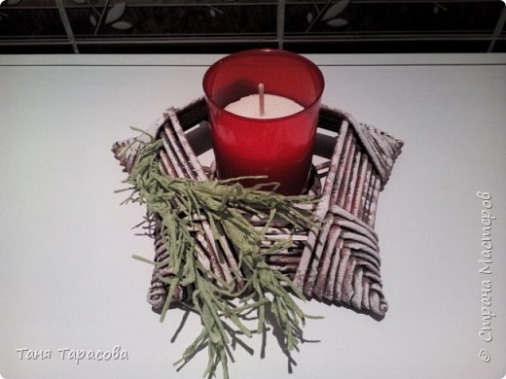
Подсвечник-звезда. Плетение из бумажной лозы.
БУ ДО г. Омска «Областная Станция Юных Натуралистов»
Подготовила:
Педагог д/о
Добродомова Ирина Александровна

Slide 2
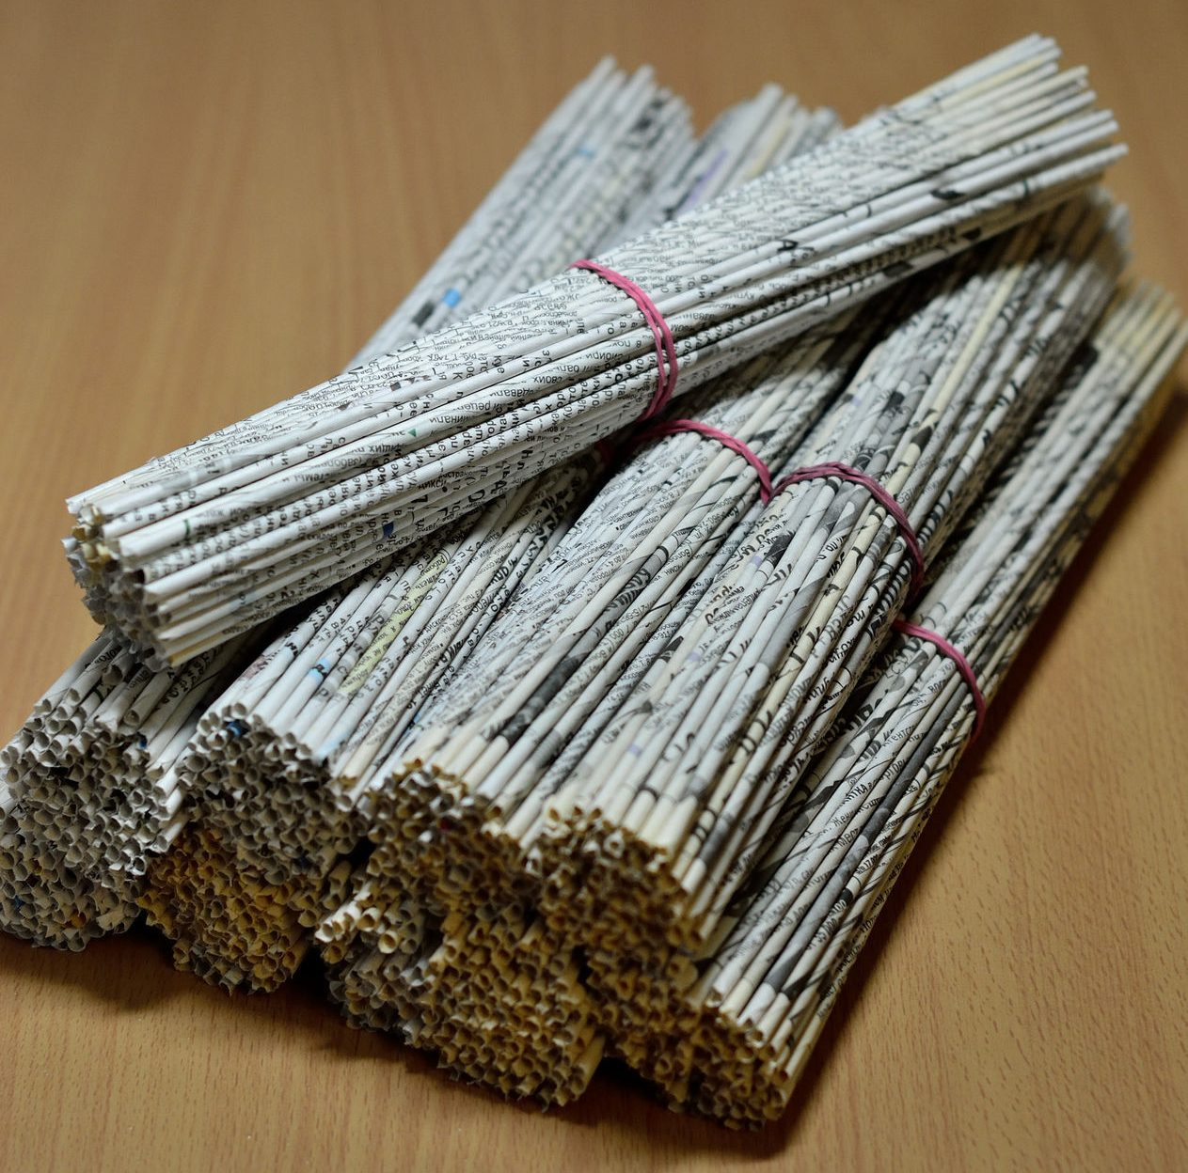
Для работы нам понадобятся трубочки бумажные, клей ПВА, ножницы, декор по вашему желанию и конечно хорошее настроение.

Slide 3
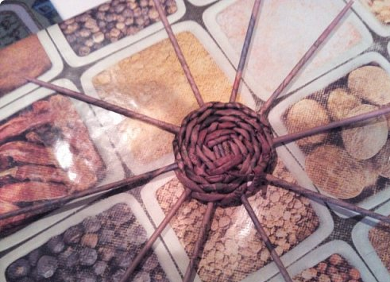
Начинаем плетение с обычного круглого дна любым способом. Я этого сделала крестовиной три на две трубочки, потому что хочу пятиконечную звезду. Возьмете 6 трубочек, то получится шестиконечная. Проплела всего 6 рядов по диаметру моей свечи.

Slide 4
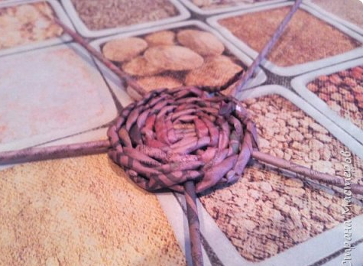
Дальше обрезаем трубочки через одну, чтобы получилось только 5 концов. А остальные подравниваем, чтоб все были одинаковой длины.

Slide 5
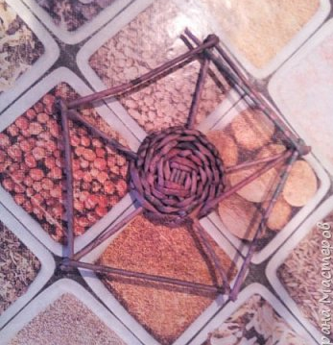
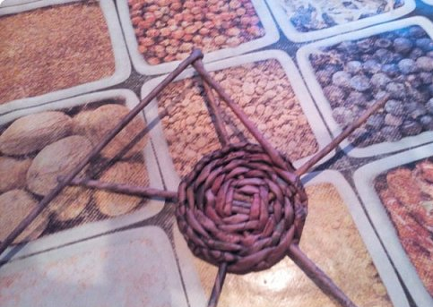
Теперь по кругу обкручиваем лучики

Slide 6
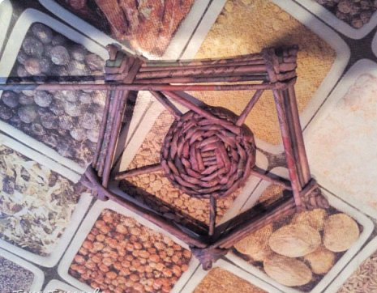
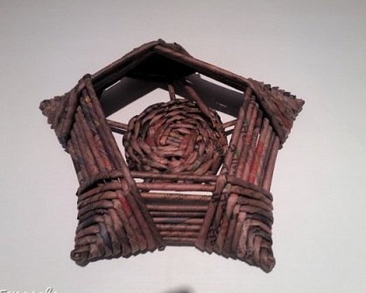
Плетем до нужного размера и закрепляем рабочую трубочку.

Slide 7
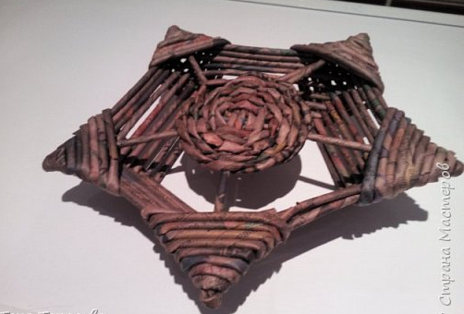
Вид сзади.

Slide 8
На готовый подсвечник нанести патину акриловой краской и украсить веточкой из креповой бумаги.

Slide 9
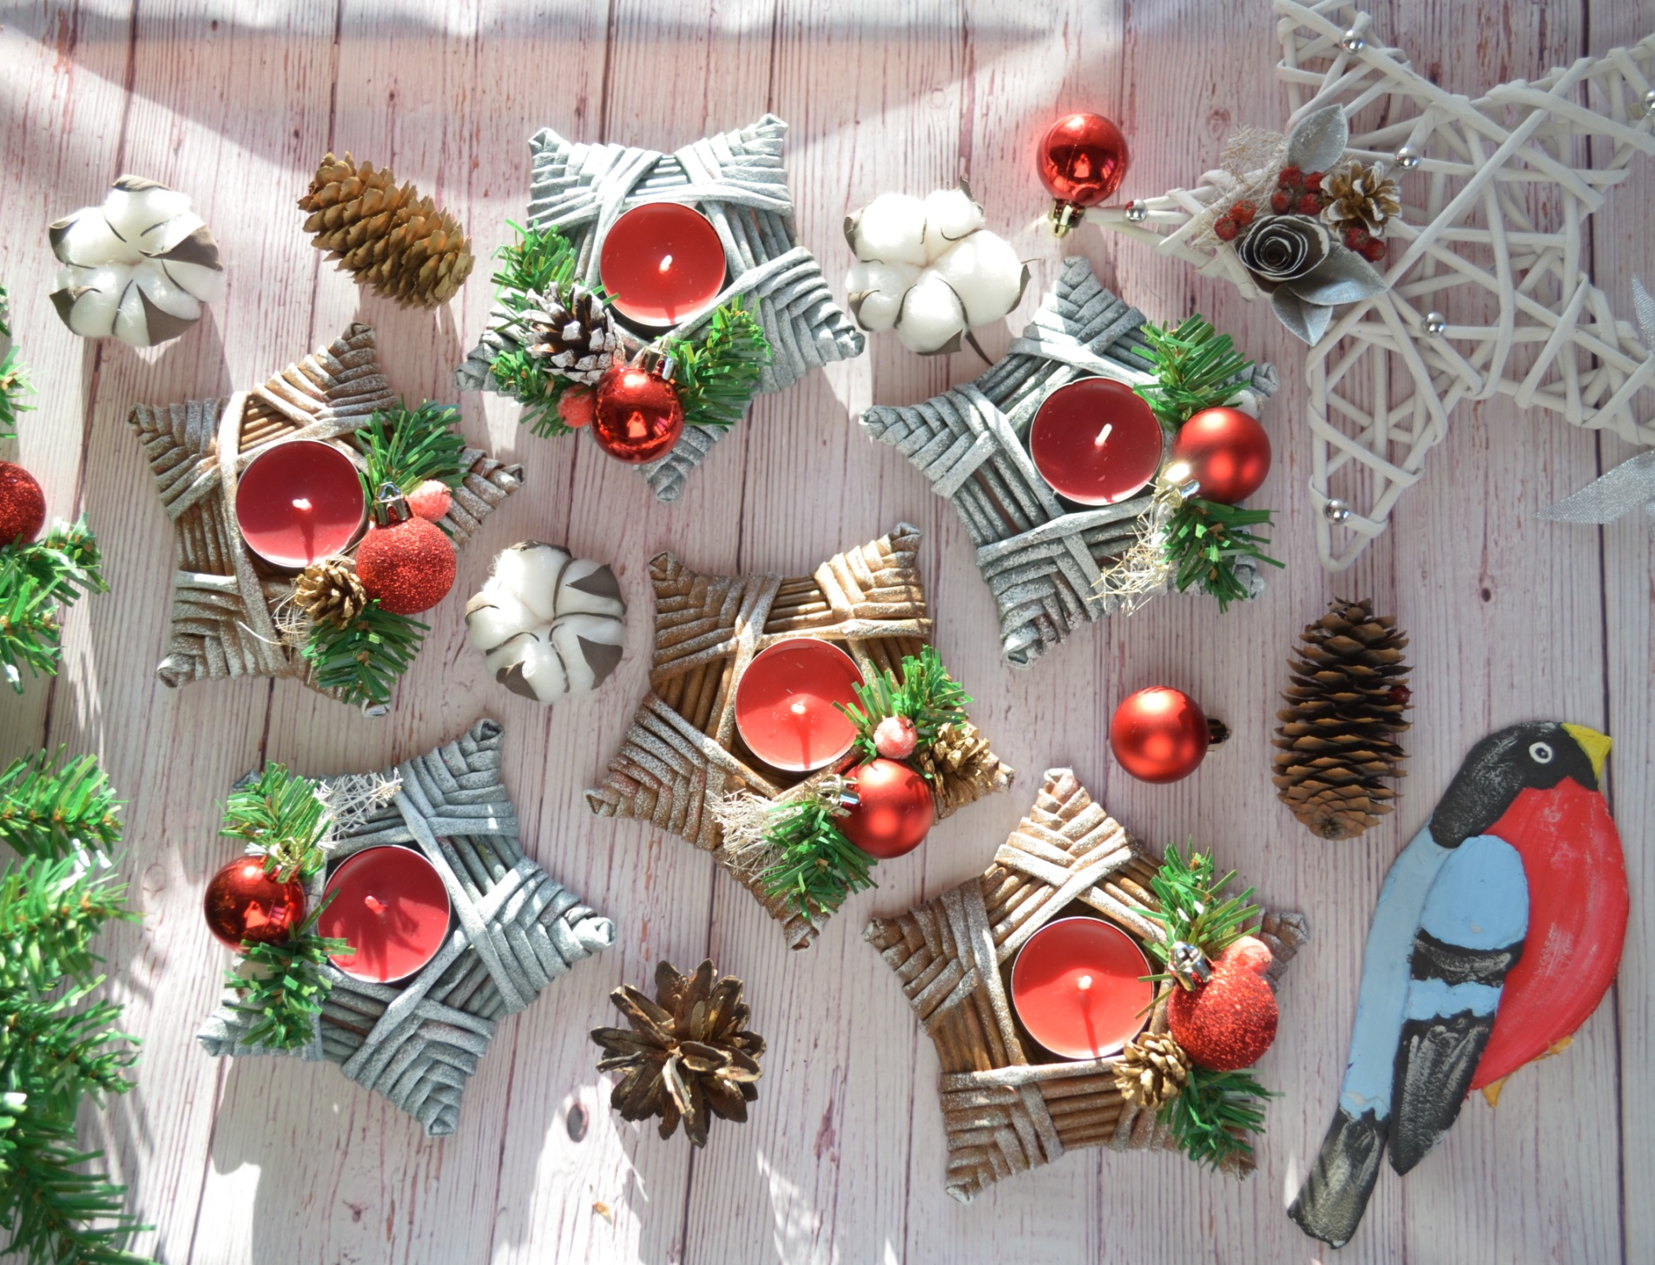

Slide 10
Спасибо за просмотр!

